Slide 1
Szentpéteri Ádám
Hogyan működik a bank?
Bank és történelem
Történelemtanítás – Történelemtanárok Országos Konferenciája
2012. október 6.

Slide 2
Összefoglaló
A bankrendszer működése - rövidfilm
A bankrendszer jelentősége
A banküzem kockázata
A pénzügyi válság kihívásai
A bankrendszer alkalmazkodása

Slide 3
Az OTP Bank bemutatja: A bankrendszer (youtube videó)

Slide 4

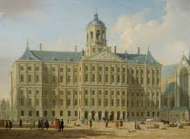

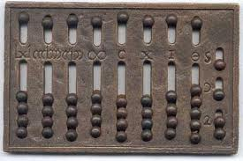
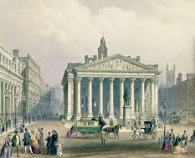
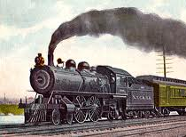
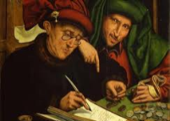
A világgazdaság és a pénzügyi közvetítő szektor fejlődése elválaszthatatlanul összefonódik, és a XIX-XX. században jelentősen felgyorsul
Ókor | 11-15. század | 1500-1690-es évek | 1700-1820-as évek | 1830-1950-es évek | 1960-as évektől
Az életszínvonal mutatószámának alakulása (1 főre jutó GDP alakulása) (1990GK$/fő¹)
8.000
11,4x
GDP/fő
7.000
6.000
5.000
GDP/fő¹
4.000
3.000
2.000
1.000
1,5x
0
0
20
980
1000
1020
1040
1460
1480
1500
1520
1540
1560
1580
1600
1620
1640
1660
1680
1700
1720
1740
1760
1780
1800
1820
1840
1860
1880
1900
1920
1940
1960
1980
2000
Várható életkor²
~24év
~24év³
~28év³
~36év
~46év
~79év
Létminimum alatt élők aránya⁴
~95%
~60-70%³
~50%
~50%
~25%
~2%
Adatforrás: Angus Maddison; (1) 1990GK$ = 1990-es nemzetközi Geary-Khamis = az 1990-es US vásárlóerővel igazított érték; (2) a fejlett világban; (3) becslés
(4) Európában, ókor – Linda Gigante: Death and disease in Anciant Rome; 16-19.sz. – Tim Lambert: A brief history of poverty; 20.sz. 2. fele – FAO: Poverty in Europe
Notes:
3
A mai találkozón a magyar gazdaságtörténet egy nagy fontosságú eseményére, a magyar bankrendszer kialakításának 25 éves évfordulójára emlékezünk. A visszatekintés jó alkalom arra, hogy nagyobb történeti távlatban is gondolkodjunk a bankok, a bankrendszer sokszor vitatott szerepére.
A gazdaság növekedése akkor jelentheti a jólét növekedését, ha az egy főre jutó GDP is növekszik. Ásványkincsek hiányában ezt a növekedés a hatékonyság növekedése hozhatja, ez utóbbi alapja pedig az innováció. Az innovációhoz viszont ötlet és tőke kell.
Évszázadokon át e két faktor nem találkozott egymással. A középkorban a lakosság néhány százaléka birtokolta a pénzkészletek döntő részét. A földesurak váraik mélyén üldögéltek aranyládáikon, és a nem reméltek többet mint, hogy nulla hozamot realizálnak kincseiken. Ennél még nehezebb volt a parasztság, a kézművesek sorsa, hiába voltak tapasztalataik a termelésben, ötleteik a fejlesztésre, aligha találtak hozzá valakit, aki a beruházást megfinanszírozta volna. 1000 és 1800-as évek eleje között nem is volt növekedés a világban, kutatók úgy becsülik, hogy a világ GDP-je 800 év alatt 50%-kal emelkedett. Ez mindössze évi fél tízezrelékes növekedés.
Ebbe a stagnálásba hozott drámai változást a pénzügyi közvetítés, a hitel megjelenése az 1500-as években. A bencések, Hollandia, Olaszország az innováció központjai lettek. Ez a két ország a következő két évszázadban két és félszer gyorsabban nőtt, mint a spanyol, angol, francia, német királyságok.
Aztán az 1700-as évek közepétől Európa-szerte megjelent a bankokkal a pénzügyi közvetítés. Kialakult a közbizalom a pénzintézetek iránt. Aki betétet helyezett el, nagy biztonsággal várta, hogy pénzét és kamatait is visszakapja. Ezzel lehetőség nyílt a megtakarítások generációk közötti átcsoportosítására, így már az emberek és a vállalatok életciklusához is igazodni tudott az elérhető finanszírozás. Az ötletekben, tettvágyban gazdagabb fiatalok hitelhez jutottak, az idősebbek számíthattak megtakarításaik hozamaira. Az innováció felpörgött, ahogy az ábrán is látható 1820 és 2008 között 11-szeresére nőtt az egy főre jutó GDP a világban.
A gazdasági növekedésnek egy fontos aspektusa olvasható az ábra alsó részén. Nőtt az egyenlőség, hosszabb ideig éltek az emberek és kevesebben éltek rossz körülmények között. A közbizalmat bíró bankok pedig a kamatot hozó befektetés lehetőségét elvitték a kis jövedelmű polgárok köréhez is.

Slide 5
A bankrendszer által kezelt állomány az USA GDP-jének 13-szorosa és az egyik legnyereségesebb szektor
Adózott eredmény különböző iparágakban
(2006, becslés, Mrd USD, egész világ)
Ügyfélállományok és bevételek (2011, becslés, ezer Mrd USD, banki mérlegtételek és banki mérlegen kívüli tételek, egész világ)
≈Hollandia GDP-je
Funds, USD trillions
Funding need, USD trillions
Bankszektor (1)
742
187,8
187,8
≈13 x USA GDP
Olaj, földgáz, szén (3)
440
650-795 (5)
Sovereign Wealth Funds & central bank reserves
12,9
Telekommunikáció (2)
276
40,6
Equity market investments
Institutional
AuM
18,2
Fémipar és bányászat (2)
236
Outside the
balance sheet of banks
Outside the
balance sheet of banks
Biztosítás (4)
214
Insurance AuM
32,1
Közművek (4)
186
35,7
Government
bonds
Gyógyszeripar (4)
109
Corp. Bonds
(ex. financials)
Élelmiszeripar (3)
104
Retail AuM
35,0
8,8
Securitized
loans
13,1
Kiskereskedelem (3)
Gépgyártás,
alkatrészgyártás (2)
Retail lending
24,8
Retail deposits
41,5
Vegyipar (3)
On the
balance sheet of banks
On the
balance sheet of banks
Wholesale
Loans
Média (3)
33,0
Autóipar (4)
Corporate depo (incl. Public)
24,8
Félvezetőipar (4)
Other (incl. bank bonds)
Other assets
19,9
31,8
Háztartási elektronika (4)
Equity
3,4
After risk cost revenues USD 3.3 trillion
Forrás: McKinsey

Slide 6
A válságok gyakori események, az elmúlt 200 évben átlagosan ~10-15 ország volt csődben
Olajválság, K-Európai rendszerváltások, ázsiai válság
Azon országok aránya* (%) ahol:
Frissen létrejött államok válságai
Long Depression
Great Depression
Külső államcsőd
(az államadósság átstrukturálás alatt áll)
Átlag
(1800-2010)
Ø 20%
Great Depression
Olajválság, K-Európai rendszerváltások, ázsiai válság
I. világháború utáni inflációs sokk
Belső államcsőd
(20%-nál magasabb az infláció)
Átlag
(1800-2010)
Ø 11%
Olajválság, K-Európai rendszerváltások, ázsiai válság
Első világháború
Bankválság
Átlag
(1800-2010)
Ø 7%
Forrás: This time is different
*A mintában szereplő független országok száma az 1800-as évek elején 20, ami az 1900-as évek közepére 70-re bővül
Notes:
Marx is azt mondta, a kapitalizmus válságról válságra fejlődik, egyfajta trial and error módszer mentén. És a közgazdaságtan mindig kész megnyerni az ELŐZŐ háborút.
A politikusok pedig szeretnek költekezni, és jó nagy államadósságot felhalmozni, csakúgy mint a cégek és a magánszemélyek. A bankok pedig szeretnek hitelt adni. Különösen akkor, ha elhiszik, hogy az új, fejlett világban ez már természetes. Ennyi kell
Sajnos az elmúlt kétszáz évben több olyan válság söpört végig a világon, amikor a független országok 30-50%-a volt éppen államcsődben. Pedig az államcsőd nem az egyedüli megjelenési formája a válságoknak.
Mert az államok, ha tehetik elkerülik az explicit csődöt. Ilyenkor jöhet a pénzrontás, ami korábban a pénz aranytartalmán csökkentésén keresztül valósult meg. A papírpénz megjelenésével azonban ez sokkal könnyebb volt. Elég volt csak rábírni a jegybankot az állam direkt, vagy burkolt finanszírozására, és - láss csodát! - máris volt elegendő pénze a költségvetésnek. De mellékhatásként persze a pénz értéke csökkent, ami belföldi relációban inflációt, külső relációban biztos árfolyamgyengülést eredményezett! Egy váratlan inflációs sokk esetén az állammal szembeni követelések – kötvények, bérek, szociális juttatások, nyugdíjak, reálértéke ugyanúgy csökken, mint egy adósság-átstrukturálás alkalmával. Ezért is létezik a kifejezés: inflációs adó.
Egy másik típusú

Slide 7









Az USA, UK és az észak-európai államok tudtak államcsőd nélkül működni, az elmúlt 200 évben, de bankválság mindenhol volt
Külső államcsőd
Belső államcsőd
Bankválság
Külső államcsődök száma 1800-tól vagy az ország függetlenné válásától
Külső államcsődben töltött évek száma 1800-tól vagy az ország függetlenné válásától
20% feletti inflációjú évek száma
Bankválságok száma
USA
Japán
Kína
Anglia
Svédország
Norvégia
Finnország
Svájc
Hollandia
Belgium
Ausztria
Franciaország
Németország
Olaszország
Görögország
Portugália
Spanyolország
Lengyelország
Magyarország
Románia
Oroszország
Törökország
India
Mexikó
Argentína
Brazília
Venezuela
Zambia
Forrás: This time is different

Slide 8
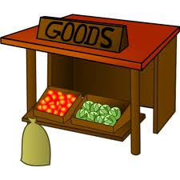






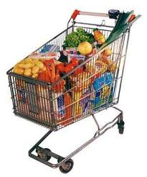
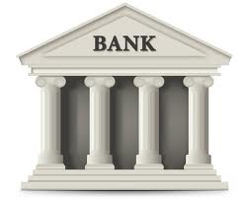
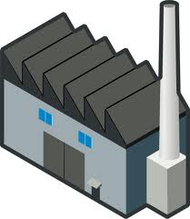





Mit csinál a bank?
Termelői piac
Áru
Termelő = Eladó
Termék ára
Vásárló
Kiskereskedő
Áru
Áru
Termék ára
Termék ára
Termelő
Hipermarket
Vásárló
Pénzügyi közvetítés
Termék = Betét
Termék = Hitel
%
%
Termék ára = Betét kamata
Termék ára = Hitel kamata
Hitelfelvevő ügyfél
Betétes ügyfél
Bank
7
Notes:
A termelői piacon eladó egyben az áru megtermelője is, aki közvetlen kapcsolatban van a vásárlóval.
A kiskereskedő, pl. egy hipermarket megveszi a termelőktől az árut, és pénzért eladja a vásárlóknak.
Ehhez hasonló a bank is: a betétes ügyfelek beteszik a pénzt a bankba, ezért cserébe kamatot kapnak a banktól. A bank kölcsönad pénzt olyan ügyfeleknek, akiknek hitelre van szükségük, akik ezért kamatot fizetnek a banknak. Fontos érteni, hogy a banknál a pénz az áru, tehát a pénz nem korlátlanul áll rendelkezésre a banknál, ill. a bank abból keres pénzt (a kamatot), hogy egy bizonyos fajta árut közvetít, ami a bank esetében a pénz.

Slide 9
A banküzlet lényege a kockázatok újraelosztása…
„Idillikus” állapot
Termék = Betét
Termék = Hitel
%
%
Betétes ügyfél
Termék ára = Betét kamata
Termék ára = Hitel kamata
Hitelfelvevő ügyfél
Bank
Válság hatása
Termék = Betét
Termék = Hitel
?
X
Hitelfelvevő ügyfél
Betétes ügyfél
Bank
Érték-papírosítás
Veszteség
8
Notes:
A termelői piacon eladó egyben az áru megtermelője is, aki közvetlen kapcsolatban van a vásárlóval.
A kiskereskedő, pl. egy hipermarket megveszi a termelőktől az árut, és pénzért eladja a vásárlóknak.
Ehhez hasonló a bank is: a betétes ügyfelek beteszik a pénzt a bankba, ezért cserébe kamatot kapnak a banktól. A bank kölcsönad pénzt olyan ügyfeleknek, akiknek hitelre van szükségük, akik ezért kamatot fizetnek a banknak. Fontos érteni, hogy a banknál a pénz az áru, tehát a pénz nem korlátlanul áll rendelkezésre a banknál, ill. a bank abból keres pénzt (a kamatot), hogy egy bizonyos fajta árut közvetít, ami a bank esetében a pénz.

Slide 10
…amely a kockázatok helytelen felmérése esetén komoly kihívásokat támaszt
Veszteség
Reakciók
Szabályozó Piac
A bankszektor kihívásai
Profit
Tőke
Kötvények
Betétek
Kockázatos tevékenységek korlátozása
Bankadó, betétbiztosítási hozzájárulások emelése
Tőkekövetelmények emelése
Hibrid tőkeelemek arányának csökkentése
Befektetési szabályok szigorítása
Likviditási követelmények emelése
Állami garanciák emelése (pl. korlátlan betétbiztosítás)
Középtávú profitvárakozások csökkenése
Kockázati felárak megugrása
Deleveraging
Árfolyamok csökkenése
Alacsony megtérülés
Forráskivonás
Kockázati felárak megugrása
Növekvő költségvetési finanszírozási igény
Betétkivonás
Bankroham
Profitabilitás csökkenése
Magasabb tőkeszükséglet, de nincs piaci befektető
Kevés és drága forrás
Állami tulajdonszerzés

Slide 11
A bankszektor kihívásaira valószínűleg a pénzügyi iparág alkalmazkodása az optimális megoldás …
A bankszektor kihívásai
… és ezek következményei
Lehetséges megoldások…
Globális lassulás, a globalizáció visszafejlődése
Állami beavatkozás
„Árnyékbankolás” erősödése
Nem pénzügyi közvetítőrendszer előretörése
A pénzügyi iparág alkalmazkodása és átalakulása
Globális tőkepiacok összeomlása, politikai és társadalmi következmények
Hatékonytalanság, túlzott beavatkozás a szabadpiaci működésbe
Kevésbé átlátható működés, a ciklikusság kockázatának növekedése, politikai következmények
Hatékonytalanság, beavatkozás a szabad kereskedelembe, társadalmi következmények
Minimális káros hatás a gazdaságra, valószínűleg ez az optimális megoldás
Profitabilitás csökkenése
Magasabb tőkeszükséglet, de nincs piaci befektető
Kevés és drága forrás
Állami tulajdonszerzés
Forrás: McKinsey , csapatelemzés

Slide 12
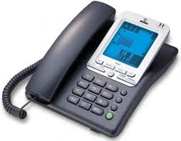
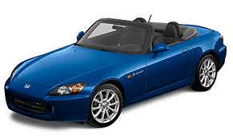
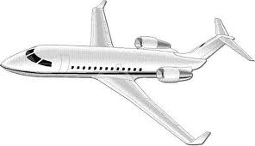
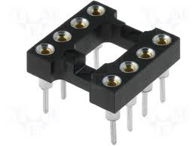
… amelyre számok sikeres példa található más iparágakban
Bankok potenciális lehetőségei
Kihívások
Átalakítás hatásai
Telekommunikáció
1997 körül: monopólium vége
Verseny növekedése
Új technológiák
Ügyfelek elégedetlensége
Korábbi költségek magas szintje
Virtuális szolgáltatók* megjelenése
Karcsúsított központ
Integrált szolgáltatások (hang + internet)
Lépés a hangalapú szolgáltatásoktól az adatforgalom felé
Szofisztikált árazás (fix díjért korlátlan hívás)
-40% költség, -30% TMD költség
-50% átfutási idő
Nagy léptékű M&A
Autóipar
’90-es évek vége: csökkenő trend
Kereslet stagnálása
Kapacitás-felesleg ➔felgyorsult konszolidáció
Korábbi költségek magas szintje
Magasabb elvárások (környezetvédelem, biztonság)
Minőségbiztosítás: lean, just-in-time, six-sigma megközelítések
Szofisztikált árazás (felszereltségek)
-20% költség, -15% TMD költség
-30% átfutási idő
Belső hatékonysági ugrás
A Toyota piaci kapitalizációja magasabb mint a Daimler-VW-BMW-nek együttvéve
!
Légitársaságok
2000-es évek: fokozódó verseny
Fapados légitársaságok megjelenése
Növekvő üzemanyagárak
Csökkenő kereslet (2001.szept.11.)
Szolgáltatás racionalizálás
Profitorientált útvonalszerkezet-tervezés
Karcsúsított központ
A Ryanair piaci kapitalizációja 2x magasabb mint a British Airways-é
Új üzleti modell / online bank
!
Félvezető ipar
2001: összeomlás
Kapacitás-felesleg
Kereslet összeomlása
Raktárkészletek felhalmozódása
-40% költség
-15% TMD költség
Forrás: McKinsey , csapatelemzés *saját hálózattal nem rendelkező szolgáltatók

Slide 13



A bankok alkalmazkodásának egyik eszköze az online bankolás szerepének növekedése, amely mind keresleti, mind technológiai oldalról támogatott, ráadásul csökkent a hozzáférési költsége
Internethasználat felfutása
Rendszeresen internetezők aránya az adott korcsoportban¹ (%)
Internetezők aránya a teljes népességen belül² (%)
2000
2011Q3
Svédo. - 93
15-24 éves
SLK - 79
EU össz. - 72
HU(3) - 65
25-34 éves
BG - 49
RU - 44
35-49 éves
RO - 39
UKR - 34
Az internetbank használatában további felfutás várhatós
50-69 éves
2000
’01
’02
’03
’04
’05
’06
’07
’08
’09
’10
2011
Az internetbank használata túljutott a bevezetés szakaszán
Internetbank használata a teljes népességen belül⁶ (%)
Norvégia – 85
Franciao. - 51
EU27 - 37
SLK - 31
HU - 21
RU - 17
RO - 4
BG - 3
2004
’05
’06
’07
’08
’09
’10
2011
(1) Forrás: NCR; (2) Forrás: NCR, www.internetworldstats.com, Eurostat, ITU, POF; (3) 2000-2003 a 15-69 éves korosztályra vonatkozik (rendszeresen internetezők); (4) Forrás: KSH; (5) Forrás: McK – Nokia Siemens előrejelzés alapján; (6) Forrás: Eurostat (Oroszországnál becslés GfK adatból)

Slide 14
Az online banki alkalmazkodás a trendek alapján elkerülhetetlen
Online banki fejlődés trendje
Online bank használata
%, 2009
2009 online bankolás trendje
NO
ÉLLOVASOK
FI
NL
I
SW
D
3-5 év
„SOKCSATORNÁS BANKOLÁS”
CAN
LUX
BE
USA
II
F
UK
DE
AUS
ADAPTÁLÓK
7-10 év
A
IRE
III
E
SLV
10-15 év
PL
CZ
BR
PO
HU
LEMARADÓK
Közel-Kelet
IT
MX
IV
SR
GR
IN
TU
RO
MC
BG
Internet használat
%, 2009
Forrás: Eurostat, McKinsey
Notes:
Under “self first,” customers try to resolve things first on the Internet before going into a branch.
“Online banking usage” reflects the percentage of individuals who say that they have used online banking services in the previous three months. Likewise, “Internet usage” reflects the percentage of respondents who say they have used the Internet in the preceding three months.

Slide 15
Összefoglaló
A bankszektor elengedhetetlenül szükséges a fejlődéshez …
… amely mára az egyik legjelentősebb iparággá fejlődött, …
… de válságok mindig is voltak és lesznek a világban, …
… így a kockázatok helytelen felmérése esetén komoly kihívásokat támaszt a bankszektorral szemben, …
… amire az optimális megoldás a bankok alkalmazkodása.

